Slide 1
Видеокурсы от 1С:Учебного центра №1
Максим Панин
Менеджер проекта Интернет-курсов 1С
UC1.1C.RU, фирма «1С»

Slide 2
Видеокурсы 1С – что это?
Видеокурсы – это дистанционный формат обучения,
с доступом к видео-урокам по основным
востребованным направлениям 1С на 90 дней.
Состав видеокурсов:
Видео-уроки
Методичка
Презентация
База для выполнения практических заданий
Итоговое тестирование
Место под иллюстрацию
31 января – 01 февраля 2023 года
XXIII международная научно-практическая конференция НОВЫЕ ИНФОРМАЦИОННЫЕ ТЕХНОЛОГИИ В ОБРАЗОВАНИИ
2

Slide 3
Преимущества видеокурсов
Доступность – стоимость видео-курсов одна из самых
доступных, при неизменном высоком качестве программы обучения.
Стартовый курс по 1С – всего за 256 руб.
Свободный график – обучение на видеокурсах не привязано к определенному
расписанию, обучаться можно в удобное время
Без привязки к местоположению - можно учиться
из любого города, из дома, с работы
Широкая линейка курсов по:
программированию
1С:ERP и Комплексной автоматизации
1С:Бухгалтерии
1С:ЗУП
1С:Управлению торговлей и1С:Рознице
1С:УНФ
1С:Документообороту, 1С:ЭДО
1С:БГУ и ЗКГУ
31 января – 01 февраля 2023 года
XXIII международная научно-практическая конференция НОВЫЕ ИНФОРМАЦИОННЫЕ ТЕХНОЛОГИИ В ОБРАЗОВАНИИ
3

Slide 4
Что нужно для обучения?
Для обучения потребуется:
стабильный Интернет
ноутбук или ПК
желание освоить новые навыки
У нас есть все для комфортного обучения:
доступ к облачной версии программы 1С
общение с преподавателем по электронной почте
31 января – 01 февраля 2023 года
XXIII международная научно-практическая конференция НОВЫЕ ИНФОРМАЦИОННЫЕ ТЕХНОЛОГИИ В ОБРАЗОВАНИИ
4

Slide 5
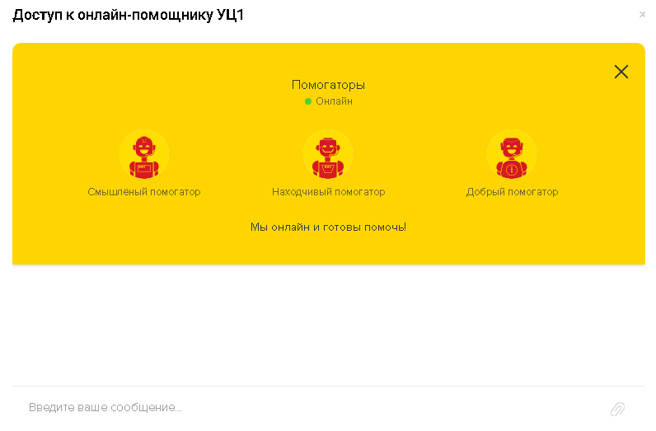
Инструменты, которые помогут при обучении
Доступ к онлайн-помощнику УЦ1
Проверка домашних заданий
Помощь в установке и первичной настройке программы
Продление доступа к курсу (от 1 недели до 2х месяцев за символическую цену)
31 января – 01 февраля 2023 года
XXIII международная научно-практическая конференция НОВЫЕ ИНФОРМАЦИОННЫЕ ТЕХНОЛОГИИ В ОБРАЗОВАНИИ
5

Slide 6
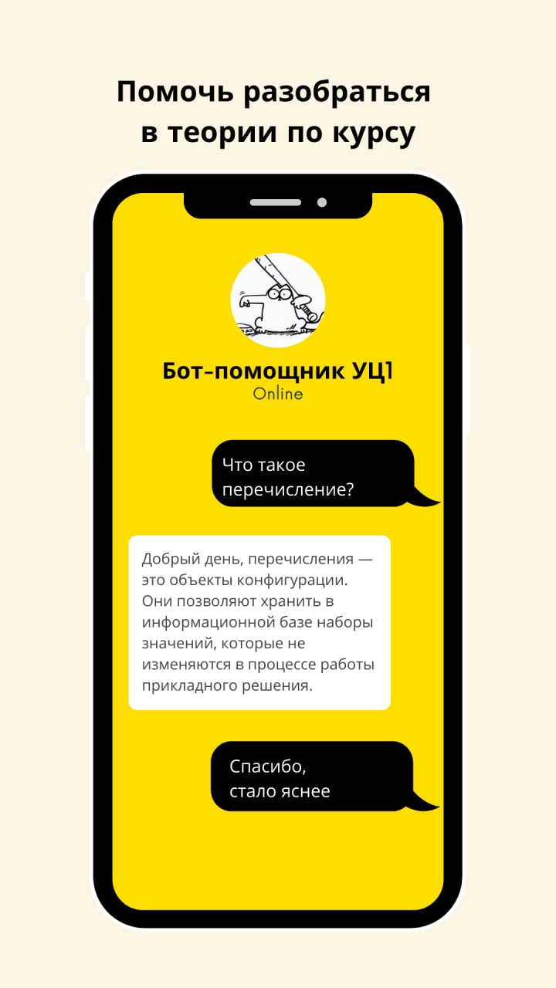
Онлайн-помощник УЦ1 Кто это?
31 января – 01 февраля 2023 года
XXIII международная научно-практическая конференция НОВЫЕ ИНФОРМАЦИОННЫЕ ТЕХНОЛОГИИ В ОБРАЗОВАНИИ
6

Slide 7
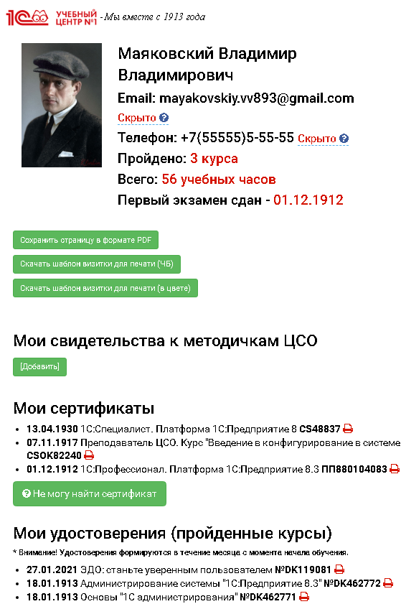
Какие документы выдаются после обучения?
31 января – 01 февраля 2023 года
XXIII международная научно-практическая конференция НОВЫЕ ИНФОРМАЦИОННЫЕ ТЕХНОЛОГИИ В ОБРАЗОВАНИИ
7

Slide 8
С чего начать свой путь в 1С ?
«Старт в 1С»
Всего за 256 руб.
РАССКАЖЕМ:
Кто создал программы 1С и для чего они нужны
О многообразии программ 1С
О том, с чего начать изучение программ 1С
О том, кто такой «сертифицированный специалист 1С» и о многом другом
НАУЧИМ:
Работать с рядом программ 1С
Азам программирования в 1С
31 января – 01 февраля 2023 года
XXIII международная научно-практическая конференция НОВЫЕ ИНФОРМАЦИОННЫЕ ТЕХНОЛОГИИ В ОБРАЗОВАНИИ
8

Slide 9
Курс для студентов всего за 77 руб.
Короткий и динамичный видеокурс для студентов!
Практика курса - разбор реальных задач “от заказчика” в виде лабораторных работ!
В рамках курса вы получаете доступ к видео-решению всех лабораторных задач для самоконтроля!
В сжатые сроки вы получите фундамент начальных знаний по программированию в 1С!
Стоимость обучения для студентов 77 рублей!
31 января – 01 февраля 2023 года
XXIII международная научно-практическая конференция НОВЫЕ ИНФОРМАЦИОННЫЕ ТЕХНОЛОГИИ В ОБРАЗОВАНИИ
9

Slide 10
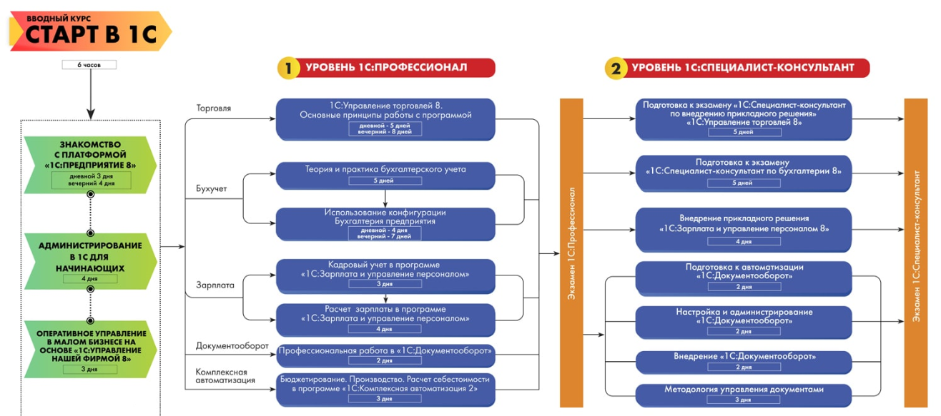
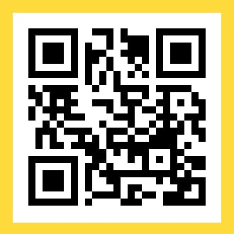
Этапы изучения программ 1С
Скачать схемы обучения
в формате PDF
uc1.1c.ru/poster/
31 января – 01 февраля 2023 года
XXIII международная научно-практическая конференция НОВЫЕ ИНФОРМАЦИОННЫЕ ТЕХНОЛОГИИ В ОБРАЗОВАНИИ
10

Slide 11
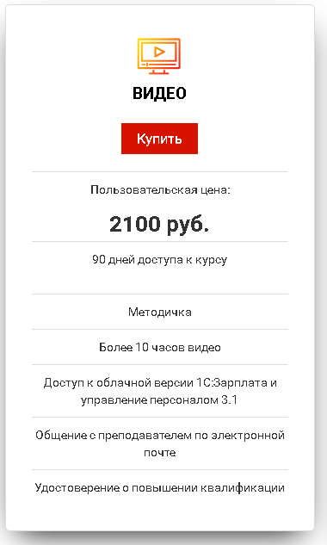
Как купить курс и начать обучение?
Купить доступ к курсу можно на сайте - UC1.1C.RU
31 января – 01 февраля 2023 года
XXIII международная научно-практическая конференция НОВЫЕ ИНФОРМАЦИОННЫЕ ТЕХНОЛОГИИ В ОБРАЗОВАНИИ
11

Slide 12
КОНТАКТЫ: Тел:+7 (495)688-90-02 E-mail: edu@1c.ru
Промокод на скидку 60%
на видеокурсы 1С
ILOVE1C
uc1.1c.ru/edu-2023/
* скидка действует до 28.02.23
Notes:
12

Slide 13
СПАСИБО ЗА ВНИМАНИЕ!
Notes:
13

